Slide 1
МУНИЦИПАЛЬНОЕ ОБРАЗОВАНИЕ ТАЗОВСКИЙ РАЙОН
Муниципальное казенное
дошкольное образовательное учреждение
детский сад «Северяночка»
РЕЧЕВОЕ РАЗВИТИЕ
КАК СРЕДСТВО ОБЩЕНИЯ И КУЛЬБТУРЫ ДОШКОЛЬНИКА
Подготовил :
музыкальный руководитель
высшей категории
Гусева Светлана Олеговна

Slide 2
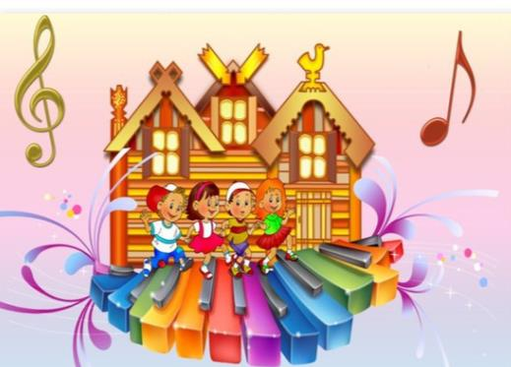
РЕЧЕВОЕ РАЗВИТИЕ
КАК СРЕДСТВО ОБЩЕНИЯ И КУЛЬБТУРЫ ДОШКОЛЬНИКА
В МУЗЫКАЛЬНОЙ ДЕЯТЕЛЬНОСТИ
Музыкальное воспитание является частью всего педагогического процесса и не проходит в отрыве от него.
Музыка и речь не разделимы.

Slide 3
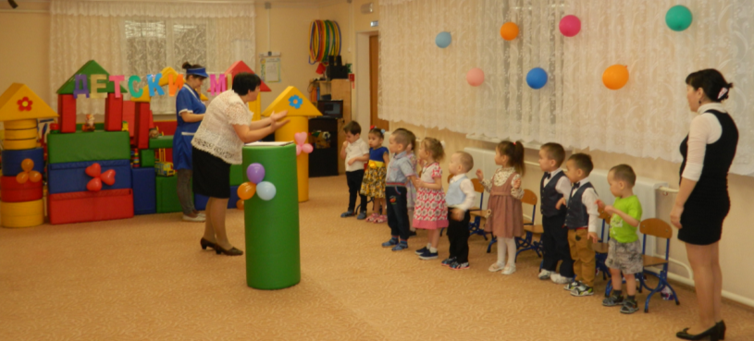
ВИДЫ МУЗЫКАЛЬНОЙ ДЕЯТЕЛЬНОСТИ, в которых происходит развитие речи
Знакомство детей с песнями, разучивание текста, исполнение;
Музыкальные сценки, инсценировки, театрализованные постановки;
Беседы о музыке, композиторах;
Подготовка к праздникам и развлечениям;
Разучивание и декламация стихотворений

Slide 4
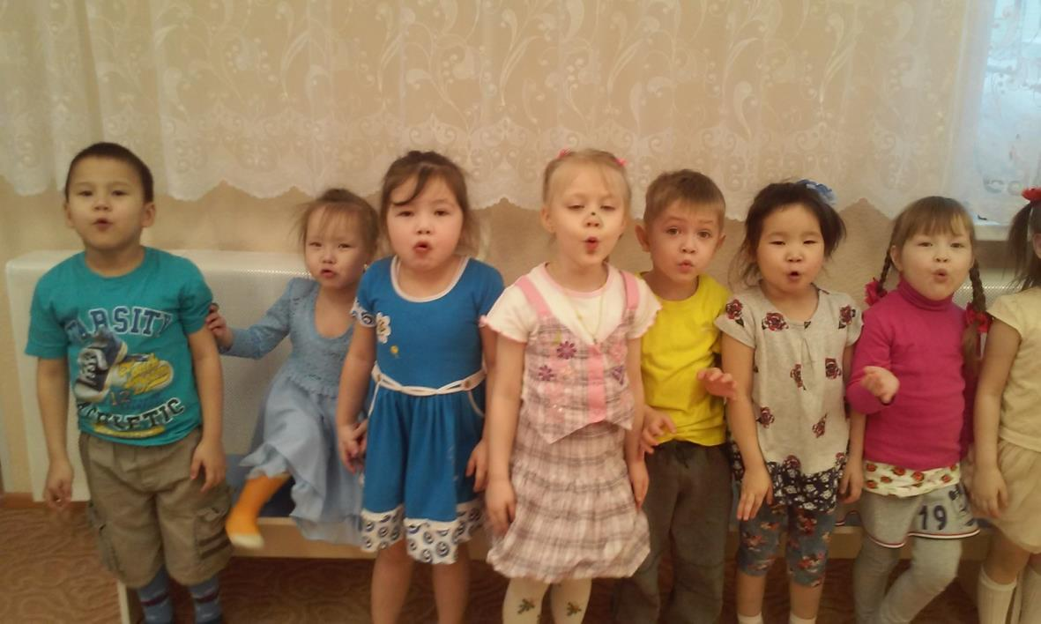
МОЯ ГЛАВНАЯ ЗАДАЧА – УЧИТЬ ДЕТЕЙ ПЕТЬ И ГОВОРИТЬ НА ПРАВИЛЬНОМ ЛИТЕРАТУРНОМ РУССКОМ ЯЗЫКЕ

Slide 5
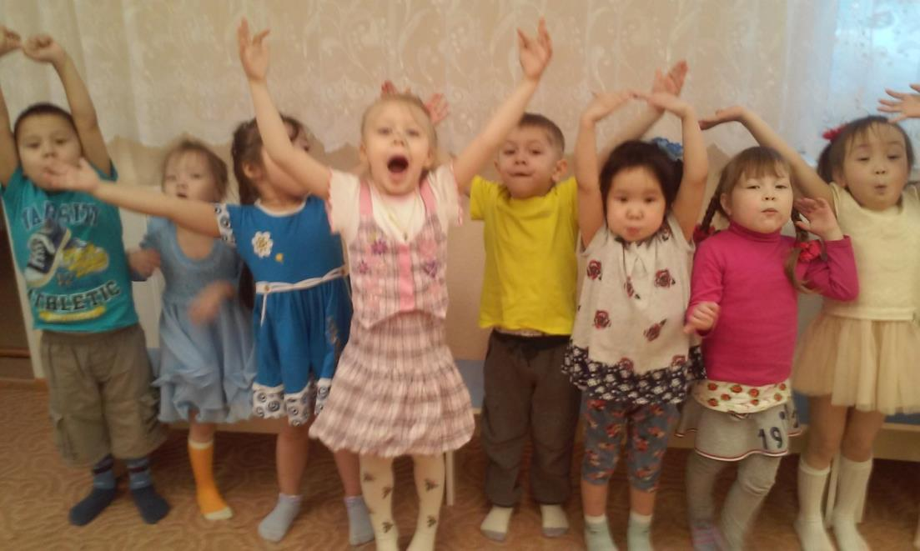
РАБОТА ВЕДЁТСЯ ПО СЛЕДУЮЩИМ НАПРАВЛЕНИЯМ И КОМПОНЕНТАМ РЕЧИ И ЯЗЫКА в музыкальной деятельности:
развитие ПЕВЧЕСКОГО И РАЗГОВОРНОГО дыхания;

Slide 6
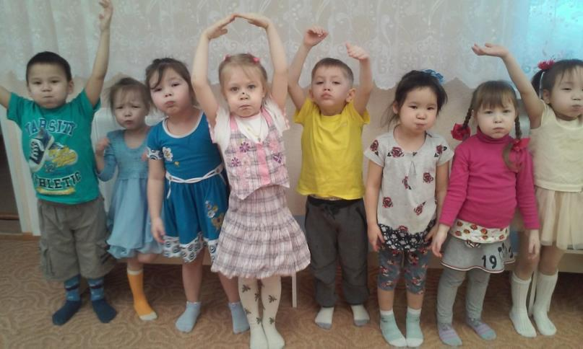
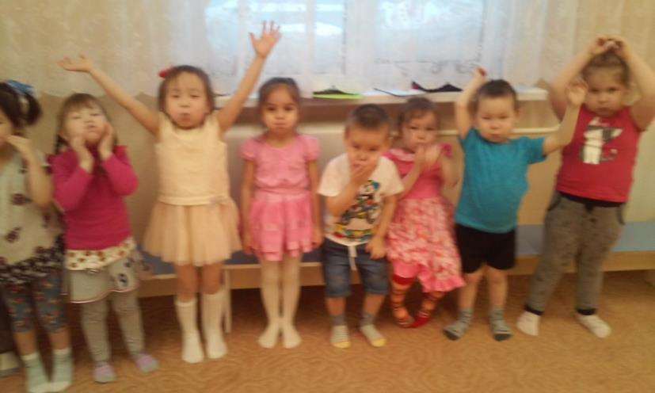

Slide 7
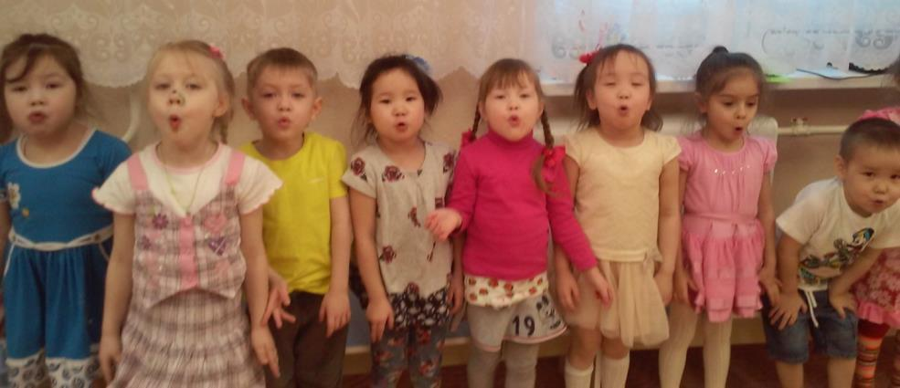
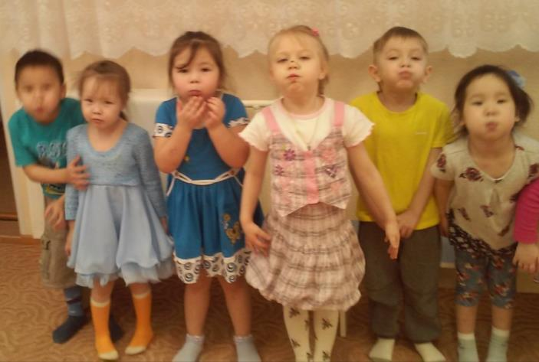
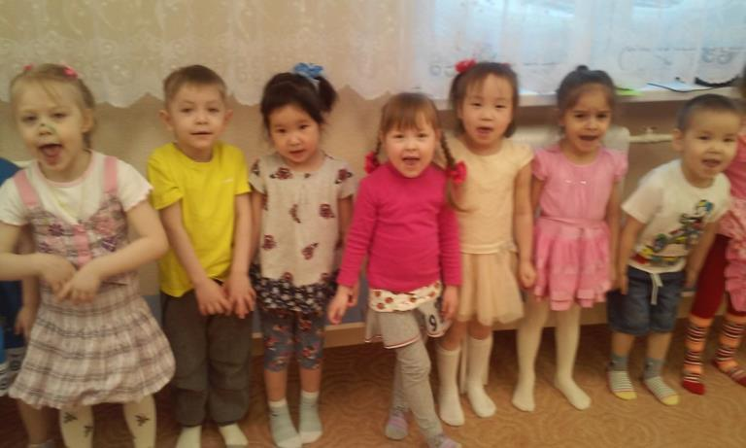
развитие ГОЛОСОВОГО И РЕЧЕВОГО АППАРАТА ;

Slide 8
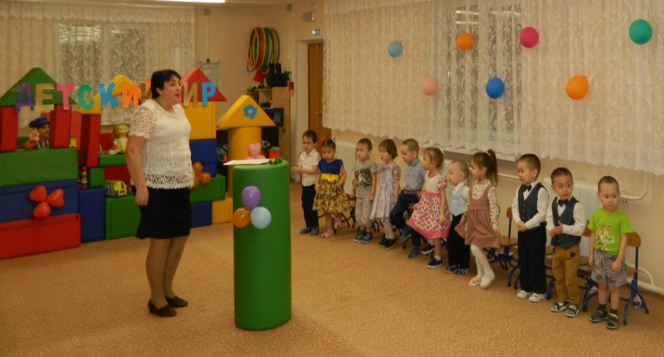
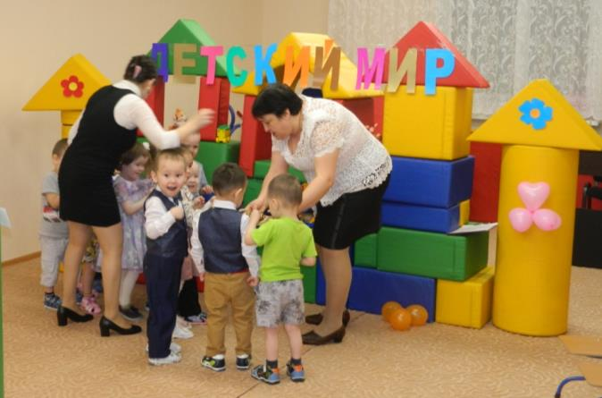
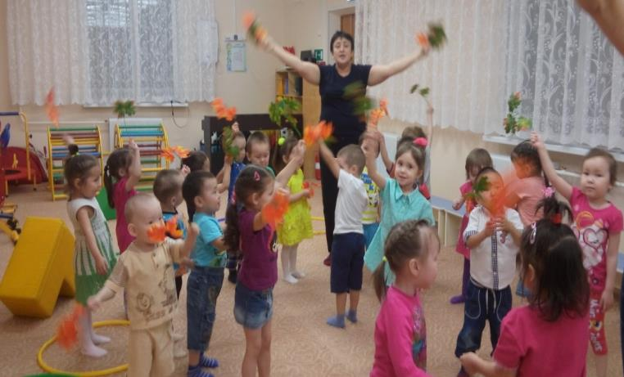
развитие и обогащение активного словаря;

Slide 9
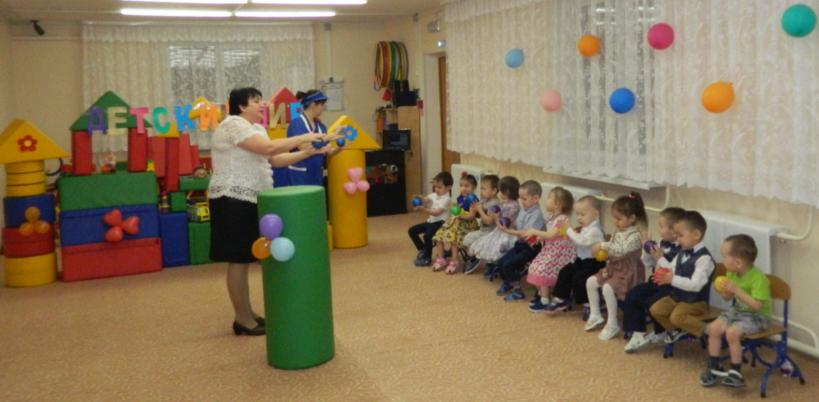
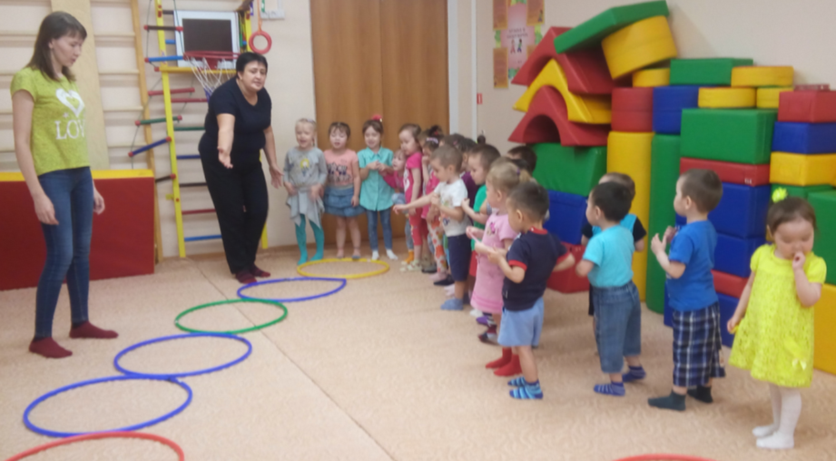
развитие речи при работе над моторикой;

Slide 10
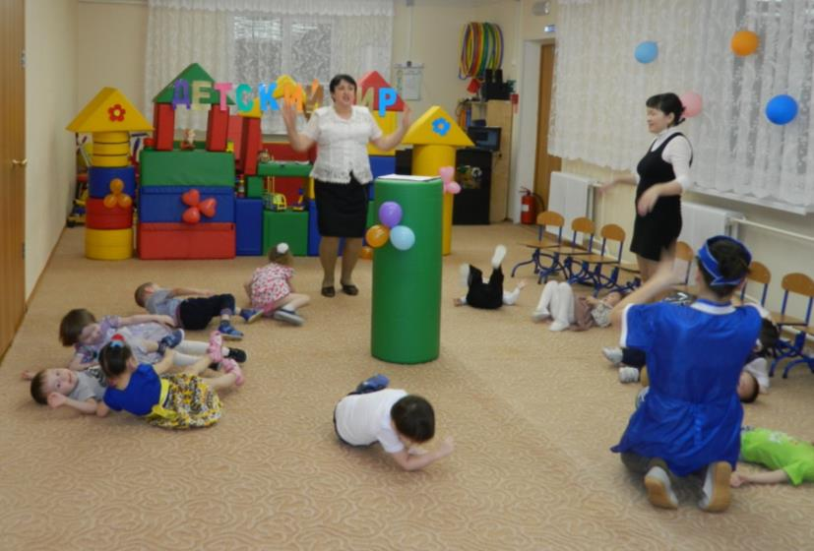
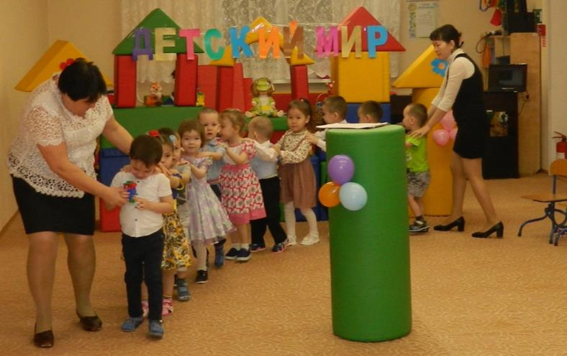
развитие речи с применением музыкально-двигательных упражнений;
;

Slide 11
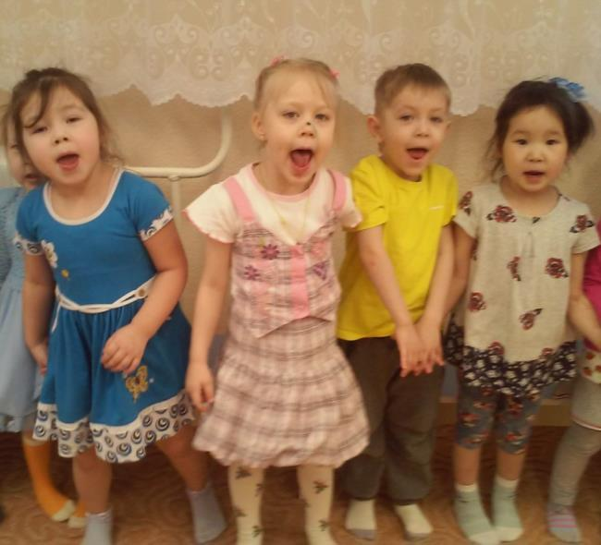
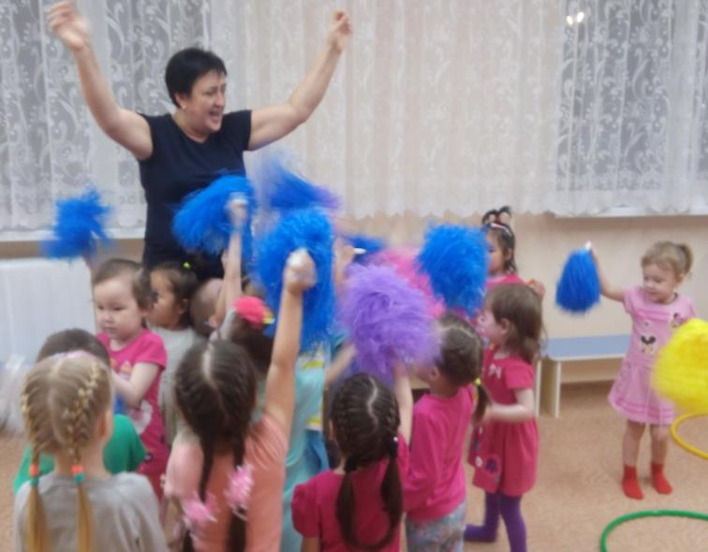
развитие речи с помощью музыкальных дидактических и подвижных игр;

Slide 12
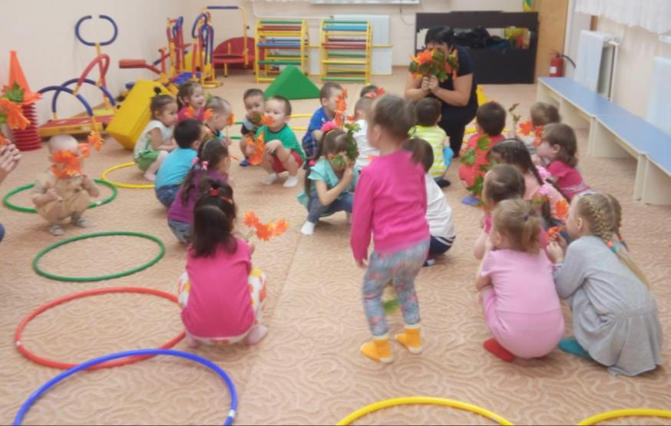
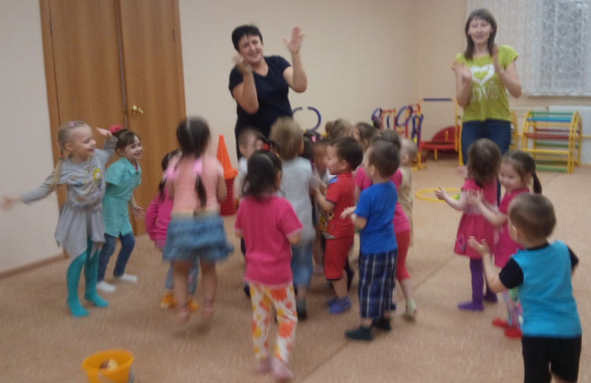
развитие речи в танцевально-импровизационной деятельности;

Slide 13
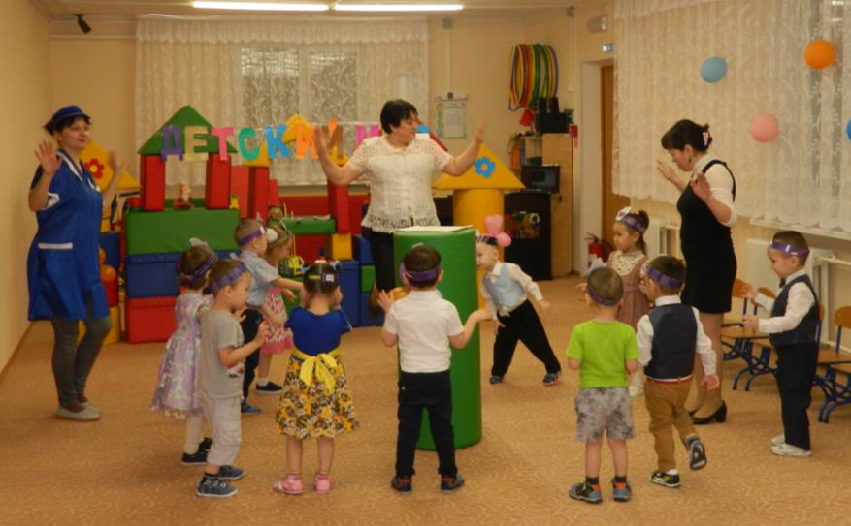
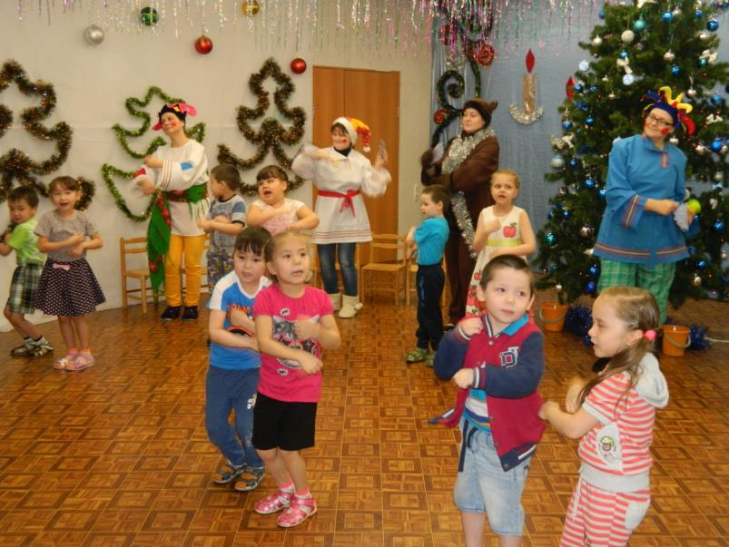

Slide 14
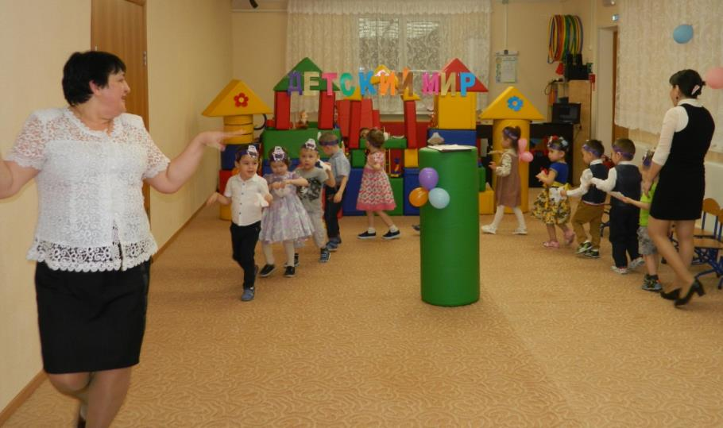
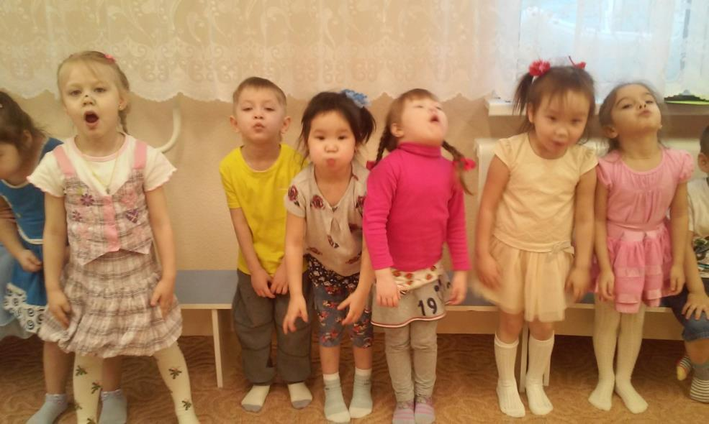

Slide 15
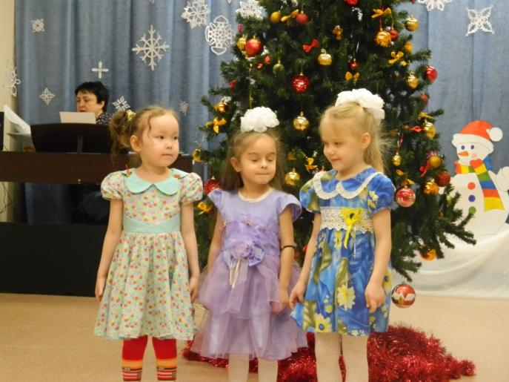
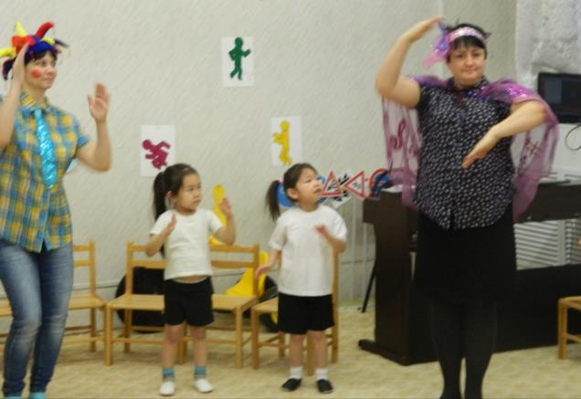
обучение рассказыванию и чтению стихов;
формирование диалогической речи;
ознакомление с литературой и поэзией
(как русской, так и национальной);
воспитание культуры речевого общения

Slide 16
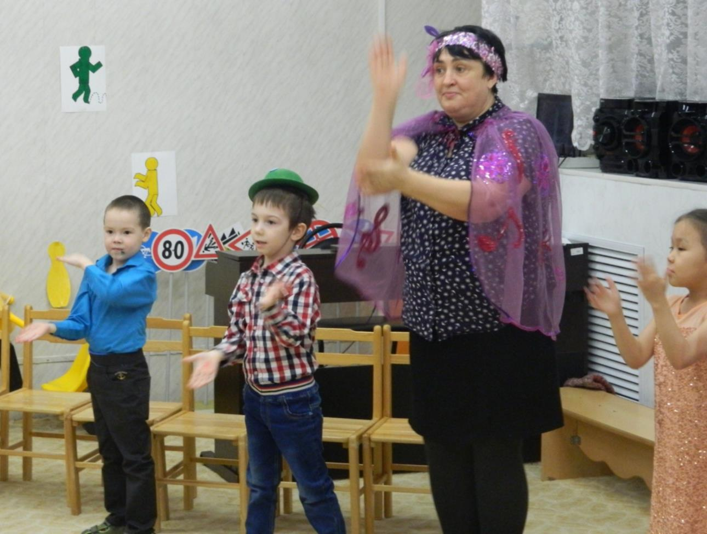
СПАСИБО ЗА ВНИМАНИЕ!

